Slide 1
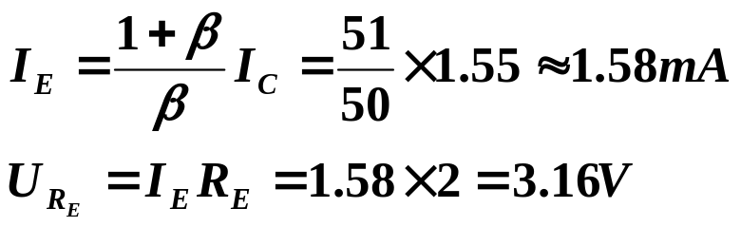
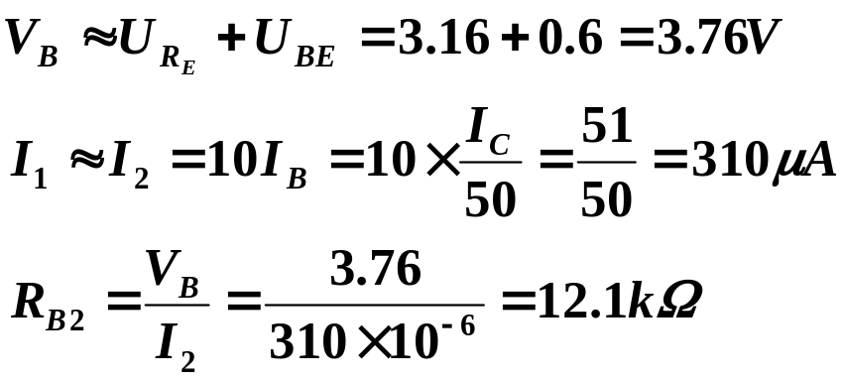
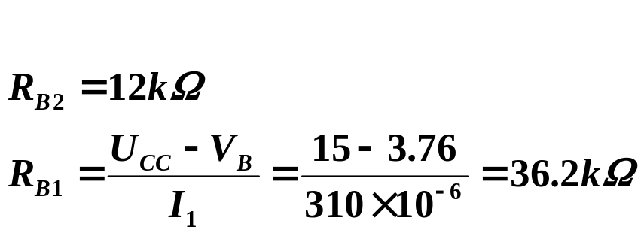
1.在图示的分压式偏置放大电路中，已知 U_{CC}=12V，R_{C}=3kΩ， R_{E}=2kΩ ， I_{C}=1.5mA， β=75。试估算R_{B1}和R_{B2}（取教材附录标称值）。
+U_{CC}
解：
R_{B1}
R_{C}
+
+
+
T
R_{S}
+
R_{L}
u_{i}
+
u_{o}
+
R_{B2}
R_{E}
令U_{BE}=0.6V可近似得
e_{S}
-
C_{E}
-
-
令
+U_{CC}
I₁
I_{C}
得
R_{B1}
R_{C}
I_{B}
+
+
T
U_{CE}
取标称值为
I₂
U_{BE}
-
R_{B2}
-
I_{E}
R_{E}
取标称值为 R_{B1}=36kΩ

Slide 2
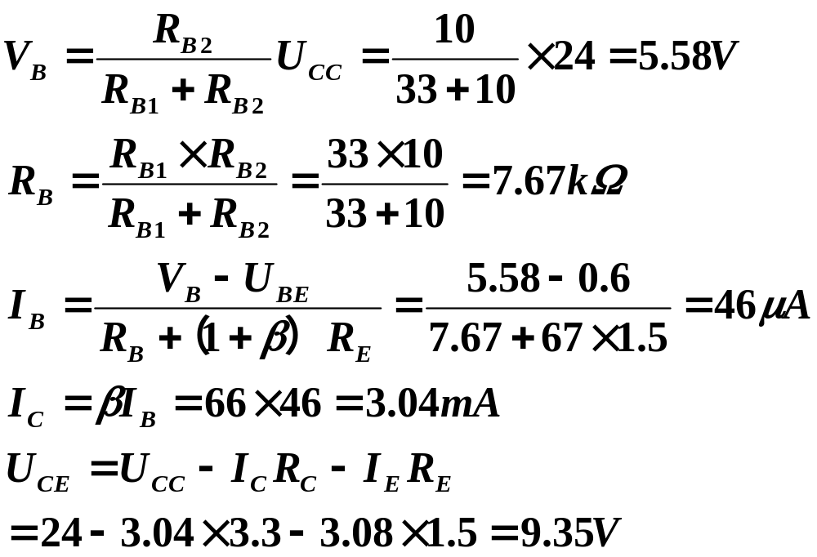
2.在图示的分压式偏置放大电路中，已知 U_{CC}=24V，R_{C}=3.3kΩ， R_{E}=1.5kΩ ， R_{B1}=33kΩ， R_{B2}=10kΩ ，R_{L}=5.1kΩ， β=66。并设R_{S}=0，（1）试求静态值I_{B} ， I_{C}和U_{CE}（建议用戴维南定理计算）；（2）画出微变等效电路；（3）计算晶体管的输入电阻r_{be}；（4）计算电压放大倍数AU，（5）计算放大电路输出端开路时的电压放大倍数，并说明负载电阻R_{L}对电压放大倍数的影响；（6）估算放大电路的输入和输出电阻。
+U_{CC}
R_{B1}
R_{C}
+
解：由图（b）所示直流通路有
+
+
T
R_{S}
+
R_{L}
u_{i}
+
u_{o}
+
R_{B2}
R_{E}
e_{S}
-
C_{E}
-
-
（a）
+U_{CC}
I₁
I_{C}
R_{B1}
R_{C}
I_{B}
+
+
T
U_{CE}
I₂
U_{BE}
-
R_{B2}
-
I_{E}
R_{E}
（b）

Slide 3





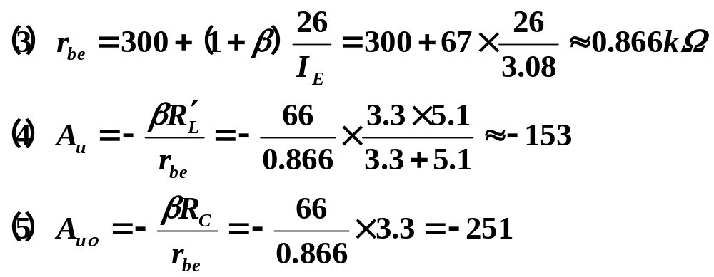
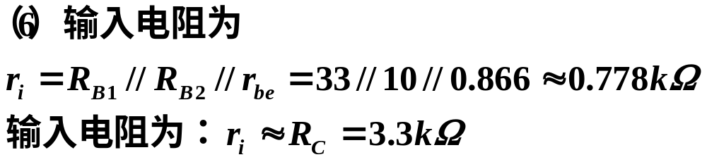
（2）微变等效电路如下图
+
+
R_{B1}
R_{B2}
r_{be}
R_{C}
R_{L}
+
-
-
-
可见接入R_{L}后使直流负载总阻值减小从而使电压放大倍数下降

Slide 4

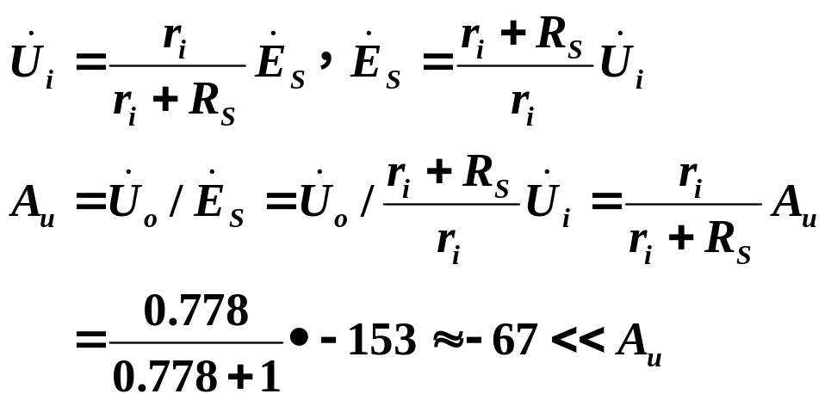
故
可见信号源内阻R_{S}越大，电压放大倍数越小。

Slide 5
4.在图示的分压式偏置放大电路中，如将图（a） 中所示的发射极交流旁路电容C_{E} 去掉，（1）问静态值有无变化；（2）画出微变等效电路；（3）计算电压放大倍数A_{U}，并说明发射极电阻R_{E}对电压放大倍数的影响；（4）计算放大电路的输入和输出电阻。
+U_{CC}
R_{B1}
R_{C}
+
+
+
T
R_{S}
+
R_{L}
u_{i}
+
u_{o}
+
R_{B2}
R_{E}
e_{S}
-
C_{E}
-
-
解（1）因为电容C_{E} 本来就不通过静态电流，所以去掉后对静态值无任何影响。
（2）微变等效电路如下图
+
r_{be}
+
R_{B1}
R_{B2}
R_{C}
R_{L}
+
-
-
R_{E}
-

Slide 6

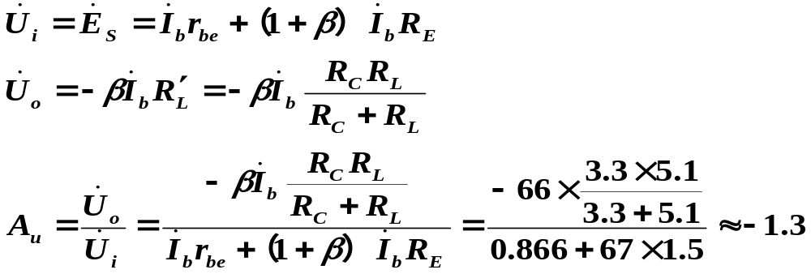
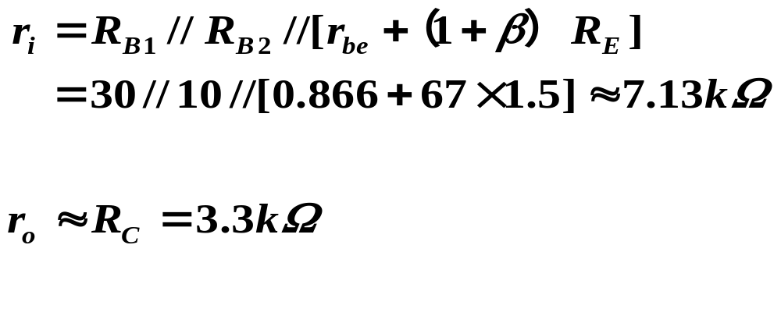
可见R_{E}的存在若没有旁路电容则电压放大倍数严重下降，几乎不能放大。
（4）输入电阻为

Slide 7
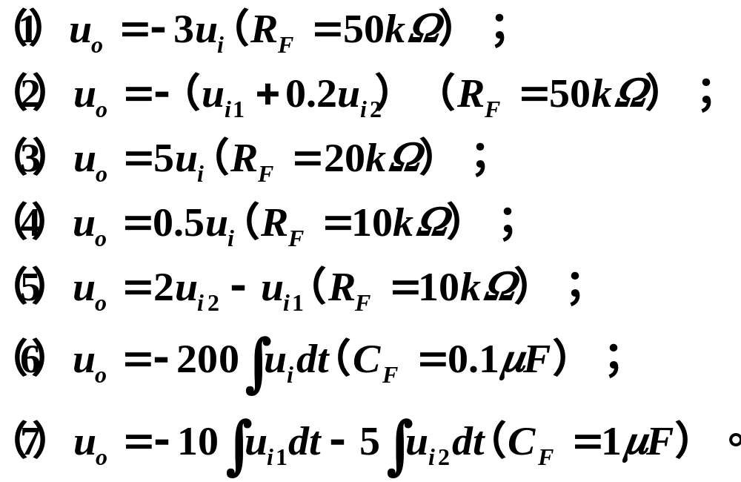
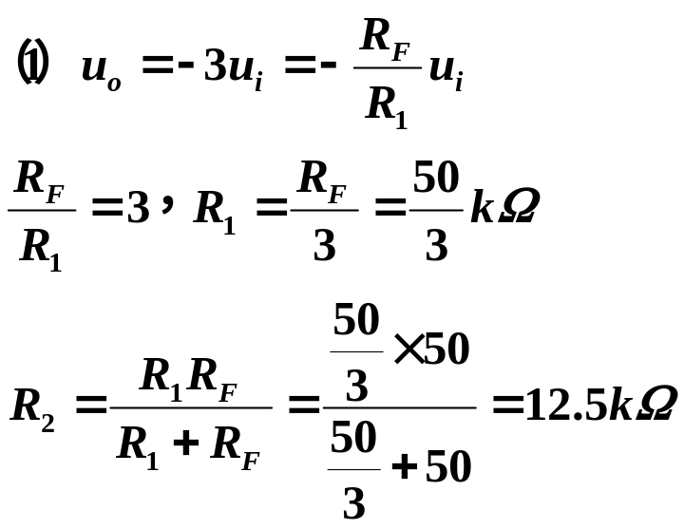
17.2.18
按下列各运算关系式画出运算电路，并计算各电阻的阻值，括号中的反馈电阻R_{F}和电容C_{F}是已知值。
解：
R_{F}
R₁
50kΩ
u_{i}
-
∞
16.7kΩ
+
+
u_{o}
R₂
12.5kΩ
反向比例运算电路

Slide 8
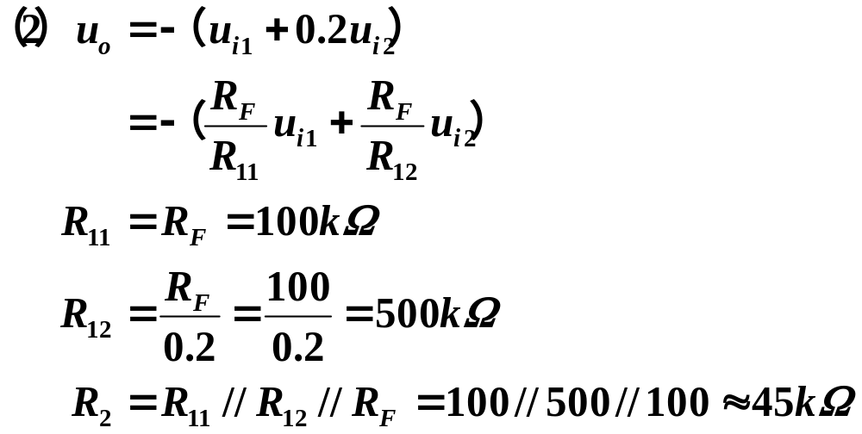
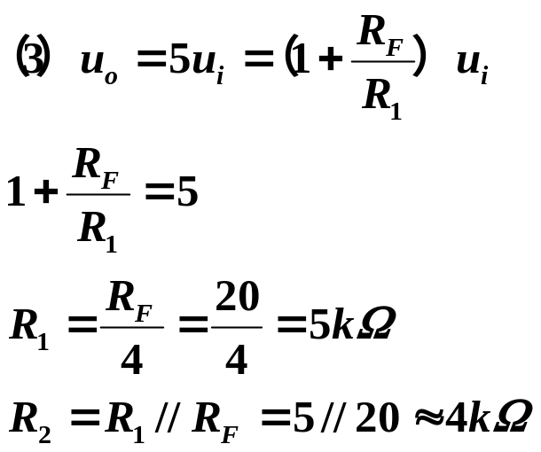
17.2.18
R₁₁
R_{F}
u_{i1}
R₁₂
u_{i2}
-
∞
+
+
u_{o}
R₂
反向加法运算电路
R_{F}
R₁
-
∞
R₂
+
u_{i}
+
u_{o}
同向比例运算电路

Slide 9
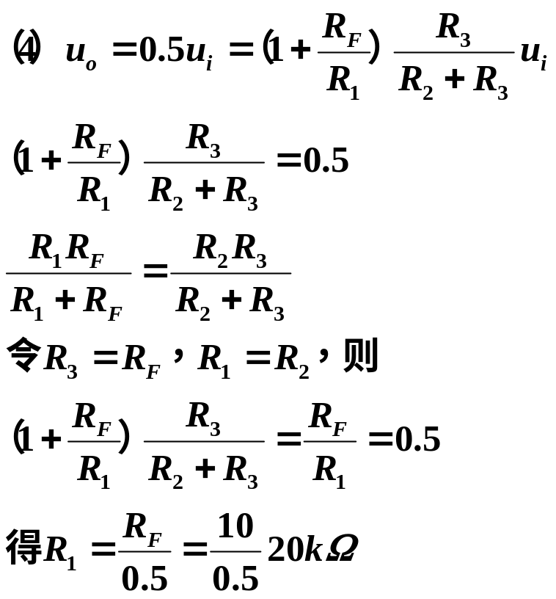
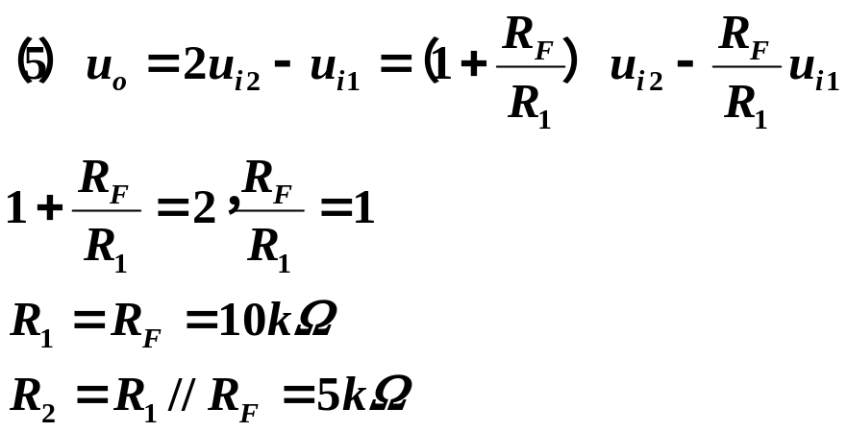
17.2.18
R_{F}
R₁
-
∞
R₂
+
u_{i}
+
u_{o}
R₃
R_{F}
R₁
u_{i1}
-
∞
R₂
+
u_{i2}
+
u_{o}

Slide 10
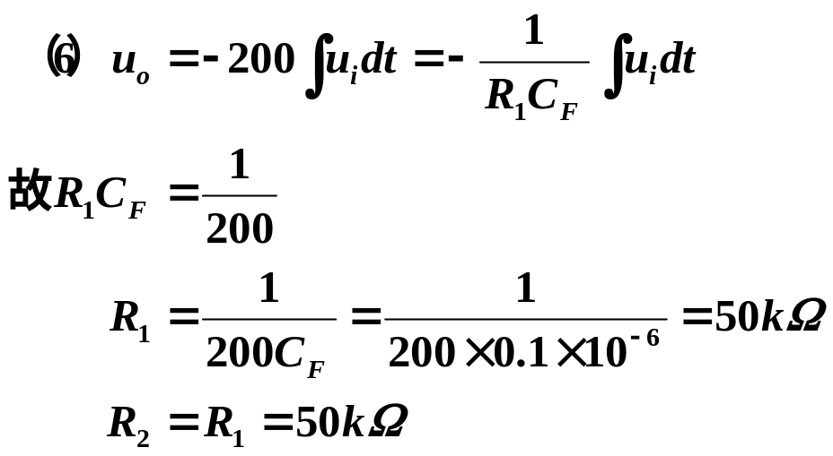
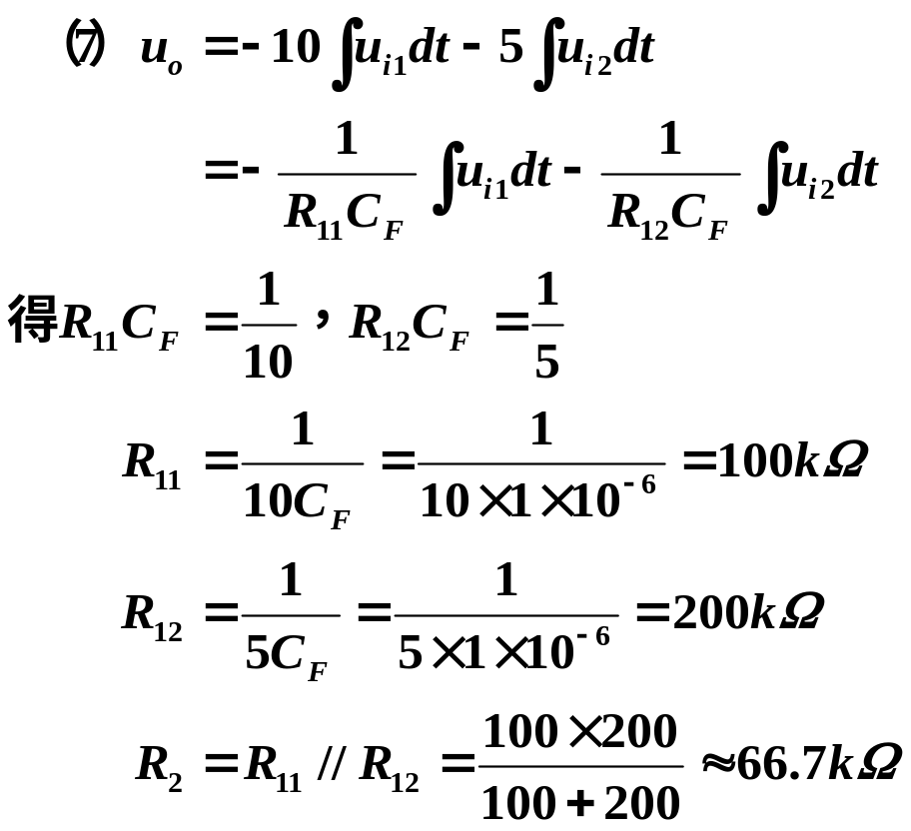
17.2.18
C_{F}
0.1μF
u_{i}
R₁
-
∞
50kΩ
A2
+
u_{o}
+
R₂
50kΩ
R₁₁
C_{F}
u_{i1}
R₁₂
u_{i2}
-
∞
+
+
u_{o}
R₂
积分加法运算电路

Slide 11
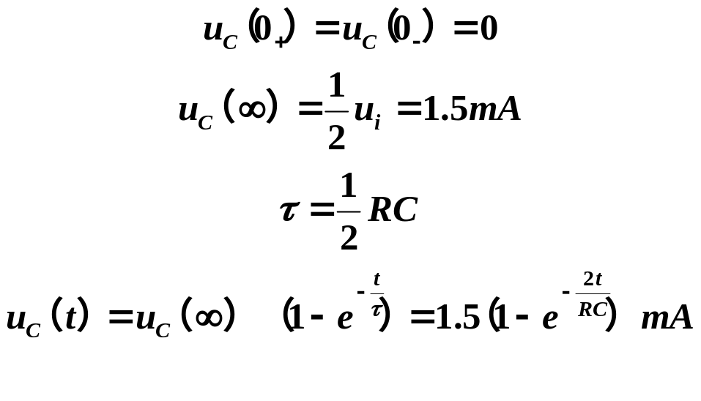
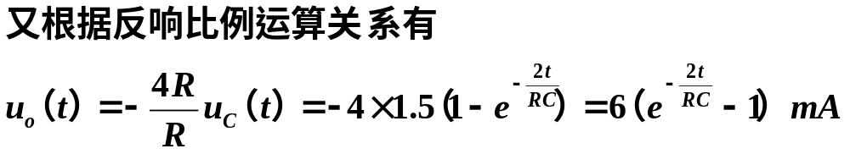
17.2.22
在图示电路中，求u_{o 。}
4R
u_{i}/mA
u_{i}
R
R
3
-
∞
C
+
+
u_{o}
0
t
解：由于电路同相端接“地”，故反向端为“虚地”，用三要素发可求解u_{C}（t），即

Slide 12
图示是监控报警装置，如需对某一参数（如温度、压力等）进行监控时，可由传感器取得监控信号u_{i}，U_{R}是参考电压。当u_{i}超过正常值时，报警灯亮，试说明其工作原理；二极管D和电阻R₃在此起何作用。
+U_{CC}
R₁
U_{R}
-
∞
R₃
R₂
+
u_{i}
+
D
解：该电器中的运算放大器工作在开环运行状态，属于非线性区工作。当u_{i} ＜ U_{R}时，运算放大器反相饱和， u_{o} = -U_{o（sat）}，二极管D导通，三极管承受 - 0.7V的反向偏置，三极管截止，报警指示灯灭。此时二极管D起限制三极管反向偏置电压、保护三极管的作用。当u_{i} ＞ U_{R}时，运算放大器正相饱和， u_{o} = +U_{o（sat）} ，二极管截止，三极管导通，报警指示灯亮，说明被控制的参数已超限。此时R₃起限制三极管基极电流的作用。

Slide 16
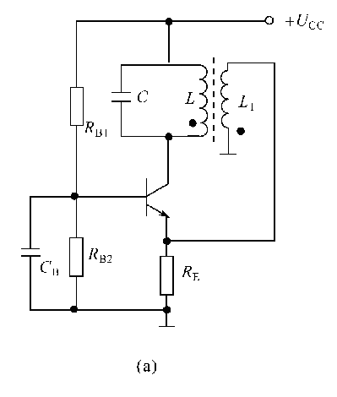
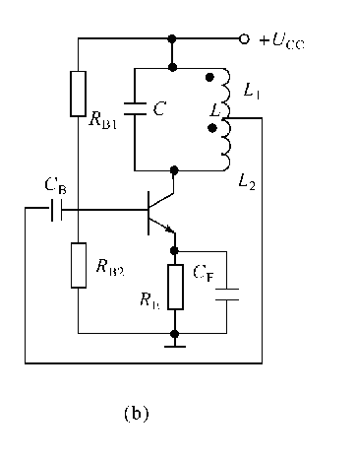
5.1 试用相位条件判断图中所示各电路能否产生振荡。

Slide 17
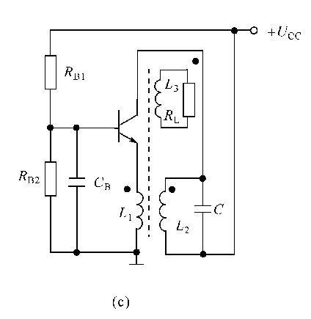
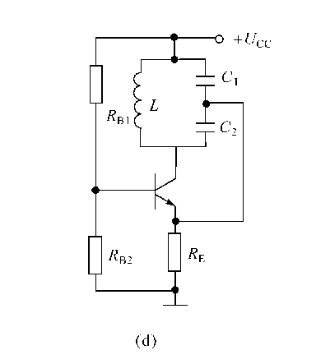

Slide 18
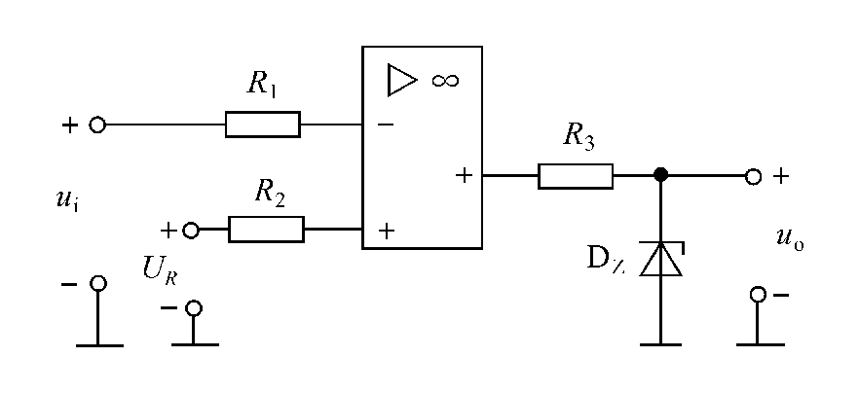
5.3 如图所示电路中，运算放大器的最大输出电压U_{opp} = ±12V，稳压管的稳定电压是U_{Z} = 6V，其正向压降U_{D} =0.7V，u_{i} =12sinωt。当参考电压U_{R} = +3V和 -3V两种情况下，试画出传输特性和输出电压u_{o}的波形。

Slide 19
计数器的分析
异步计数器的分析
同步计数器的分析

Slide 20
异步计数器的分析
在异步计数器中，有的触发器直接受输入计数脉冲控制，有的触发器则是把其它触发器的输出信号作为自己的时钟脉冲，因此各个触发器状态变换的时间先后不一，故被称为“ 异步计数器 ”。
例1：
CP
D₂
Q₂
D₁
Q₁
D₀
Q₀
计数脉冲
Q₂
Q₁
Q₀

Slide 21

Q₂Q₁Q₀
0
1
D₀
D₁
D₂
0 0 0
CP
Q₀
Q₁
Q₂
0 0
1010101010
计数脉冲
Q₀
Q₁
Q₂
0
1
0 1
1
0
1 0
三位二进制异步加法计数器
1
1
1 1
0
0
思考题：
0 0
试画出三位二进制异步减法计数器的电路图，并分析其工作过程。
0 1

Slide 22
同步计数器的分析
在同步计数器中，各个触发器都受同一时钟脉冲 输入计数脉冲的控制，因此，它们状态的更新几乎是同时的，故被称为 “ 同步计数器 ”。
例2：
Q₂
&
J₀
J₂
Q₁
J₁
Q₀
Q₂
Q₁
K₁
K₀
K₂
Q₀
CP
计数脉冲

Slide 23
Q₂
&
J₀
J₂
Q₁
J₁
Q₀
Q₂
Q₁
K₁
K₀
K₂
Q₀
CP
计数脉冲
三位二进制同步加法计数器
分析步骤:
1. 先列写控制端的逻辑表达式：
J₂ = K₂ = Q₁ Q₀
J₁ = K₁ = Q₀
J₀ = K₀ = 1
Q₀： 来一个CP，它就翻转一次；
Q₁：当Q₀＝1时，它可翻转一次；
Q₂：只有当Q₁Q₀＝11时，它才能翻转一次。

Slide 24
2. 再列写状态转换表，分析其状态转换过程。
现状态 控 制 端 次状态
n+1
n+1
n+1
CP Q₂^{n}Q₁^{n}Q₀^{n} J₂＝ K₂＝ J₁＝ K₁＝ J₀＝1 K₀＝1 Q₂ Q₁ Q₀
n
n
n
n
n
n
Q₀Q₁
Q₀Q₁
Q₀
Q₀
1 0 0 0 0 0 0 0 1 1 0 0 1
2 0 0 1 0 0 1 1 1 1 0 1 0
3 0 1 0 0 0 0 0 1 1 0 1 1
4 0 1 1 1 1 1 1 1 1 1 0 0
5 1 0 0 0 0 0 0 1 1 1 0 1
6 1 0 1 0 0 1 1 1 1 1 1 0
7 1 1 0 0 0 0 0 1 1 1 1 1
8 1 1 1 1 1 1 1 1 1 0 0 0

Slide 25
3. 还可以用波形图显示状态转换表
CP
Q₀
Q₁
Q₂

Slide 26
Q₂
&
J₀
J₂
Q₁
J₁
Q₀
Q₂
Q₁
K₁
K₀
K₂
Q₀
CP
计数脉冲
三位二进制同步加法计数器
思考题：
试设计一个四位二进制同步加法计数器电路，并检验其正确性。

Slide 27
任意进制计数器的分析
Q₂
J₂
Q₁
J₁
Q₀
J₀
Q₁
Q₀
计数脉冲
Q₂
K₁
K₂
K₀
CP
1. 写出控制端的逻辑表达式：
J₂ = Q₁ Q₀ ， K₂ ＝ 1
J₁ = K₁ ＝ 1
J₀ = Q₂ ， K₀ ＝ 1

Slide 28

Q₂
J₂
Q₁
J₁
Q₀
J₀
Q₁
Q₀
计数脉冲
Q₂
K₁
K₂
K₀
CP
2. 再列写状态转换表，分析其状态转换过程：
现状态 控 制 端 次状态
CP Q_{2n} Q_{1n} Q_{0n} J₂ =Q₁Q₀ K₂ =1 J₁ =1 K₁ =1 J₀ = K₀ =1 Q_{2n+1} Q_{1n+1} Q_{0n+1}
1 0 0 0 0 1 1 1 1 1 0 0 1
2 0 0 1 0 1 1 1 1 1 0 1 0
3 0 1 0 0 1 1 1 1 1 0 1 1
4 0 1 1 1 1 1 1 1 1 1 0 0
5 1 0 0 0 1 1 1 0 1 0 0 0

Slide 29
Q₂
J₂
Q₁
J₁
Q₀
J₀
Q₁
Q₀
计数脉冲
Q₂
K₁
K₂
K₀
CP
如前所述，右图电路为异步五进制加法计数器。
3. 还可以用波形图显示状态转换表( 略 )

Slide 30
集成计数器
CT74LS293 二-八-十六进制集成计数器
八进制计数器
二进制计数器
Q₃
Q₂
Q₁
Q₀
Q
J
Q
J
Q
J
Q
J
F3
F2
F1
F0
C₀
K
K
Q
K
Q
K
Q
Q
C₁
&
R₀₍₁₎
R₀₍₂₎

Slide 31

U_{CC}
R₀₁
R₀₂
C₁
C₀
Q₀
Q₃
CT74LS290 功能表
14
8
R₀₁
R₀₂
Q₃
Q₂
Q₁
Q₀
CT74LS293
1
1
0
0
0
0
×
0
1
7
计数
0
×
N
N
N
Q₁
Q₂
N
地
外引线排列图

Slide 32
用一片CT74LS293构成六进制计数器
例：六进制计数器
脉冲数
二进制数
十进制数
(C)
Q₃
Q₂
Q₁
Q₀
0
0 0 0 0
0
六种状态
1
0 0 0 1
1
2
0 0 1 0
2
3
0 0 1 1
3
4
0 1 0 0
4
5
0 1 0 1
5
6
0 1 1 0
6
7
0 1 1 1
7
8
1 0 0 0
8
9
1 0 0 1
9
10
1 0 1 0
10

Slide 33
例：六进制计数器
Q₃
Q₂
Q₁
Q₀
CT74LS293为异步
清零的计数器
0 0 0 0
0 0 0 1
六种状态
0 0 1 0
反馈置“0”实现方法:
0 0 1 1
0 1 0 0
当状态 0110（6）出现时，将 Q₂=1，Q₁=1 送到复位端 R₀₁和R₀₂，使计数器立即清零。状态 0110仅瞬间存在。
0 1 0 1
0 1 1 0
0 1 1 1
1 0 0 0
1 0 0 1
1 0 1 0

Slide 34
1
1
Q₃
Q₂
Q₁
Q₀
1
R₀₁
1
计数器清零
R₀₂
C₁
C₀
计数脉冲
当出现 0110（6）时，应立即使计数器清零，重新开始新一轮计数。
六进制计数器

Slide 35
2. 四位二进制同步计数器 74LS163
前面所讲述的74LS 290其清零方式通常称为“ 异步清零 ”，即只要 R ₀₍₁₎ = R ₀₍₂₎ = 1，不管有无时钟信号，输出端立即为 0；而且它的计数方式是异步的，即CP不是同时送 到每个触发器。
而下面讲述的74LS163，不但 计数方式是同步的，而且它的清零方式 也是同步的：即使控制端等于零，清零目的真正实现还需等待下一个时钟脉冲的上升沿到来以后才能够变为现实。这就是“ 同步清零 ”的含义。

Slide 36
输出
(1). 74LS163
串行进 位输出
允许
V_{CC}
Q_{A}
Q_{B}
Q_{C}
Q_{D}
T
置入
16
15
14
13
12
11
10
9
RC
Q_{A}
Q_{B}
Q_{C}
Q_{D}
T
ENABLE
RD
74LS163
LOAD
CP
A
B
C
D
P
1
2
3
4
5
6
7
8
清除
时钟
A
B
C
D
P
GND
允许
数据输入
74LS 163 管脚图

Slide 37
Q_{A}
Q_{B}
Q_{C}
Q_{D}
LOAD
T
RC
74LS163
P
RD
A
B
C
D
74LS163功能表
P T LOAD RD CP 功 能
1 1 1 1 计 数
X X 0 1 并 行 输 入
0 1 1 1 X 保持
1 0 1 1 X 保持 ( RC=0 )
X X X 0 清 零

Slide 38
清除
置入
A
数据 输入
B
C
D
时钟
允许 P
允许 T
Q_{A}
输出
Q_{B}
Q_{C}
Q_{D}
串行进 位输出

Slide 39
(2). 74LS163 的应用
Q_{D} Q_{C} Q_{B} Q_{A}
0 0 0 0
0 0 0 1
例1. 用一片74LS163构成六进制计数器。
0 0 1 0
六个 稳态
0 0 1 1
0 1 0 0
准备清零： 使 RD＝ 0
0 1 0 1
&
+5V
Q_{A}
Q_{B}
Q_{C}
Q_{D}
LOAD
T
RC
74LS163
P
RD
A
B
C
D
CP

Slide 40
例. 用一片74LS 90构成六进制计数器:
例. 用一片74LS 163构成六进制计数器:
在Q_{D}Q_{C}Q_{B}Q_{A} ＝ 0110 时立即清零 。
在Q_{D}Q_{C}Q_{B}Q_{A} ＝ 0101 时 准备清零 。
计数 脉冲
CP
&
Q_{A}
Q_{D}
Q_{B}
Q_{C}
+5V
CP_{A}
74LS90
R ₀₍₂₎
R ₉₍₂₎
CP_{B}
R ₀₍₁₎
R ₉₍₁₎
Q_{A}
Q_{B}
Q_{C}
Q_{D}
LOAD
T
RC
74LS163
P
RD
A
B
C
D
CP

Slide 41
例2. 用74LS163构成二十四进制计数器。
(1). 需要两片74LS163；
(2). 为了提高运算速度，使用同步计数方式。
+5V
, , , ,
Q_{B}
Q_{A}
Q_{B}
Q_{C}
Q_{D}
LOAD
Q_{A}
Q_{C}
Q_{D}
LOAD
T
T
RC
74LS163
RC
74LS163
P
P
RD
A
B
C
D
+5V
RD
A
B
C
D
RD
CP
, , , ,
应该在 Q_{D}Q_{C}Q_{B}Q_{A} Q_{D}Q_{C}Q_{B}Q_{A} ＝ 0001 0111 时准备清零。
, , , ,
Q_{D}Q_{C}Q_{B}Q_{A} Q_{D}Q_{C}Q_{B}Q_{A}
RD =

Slide 42
§6.5 计数器的应用举例
例 . 数字频率计原理电路的设计。
清零
计数
1 秒钟
显示

Slide 43
译码显示
数字频率计原理图
R ₀₍₁₎
74 LS 90
R ₀₍₂₎
CP_{A}
u_{x}
4720
Q₂
Q₁
Q₁
Q₀
Q₀
D₂
D₁
D₀
手动清零
手动
自动
+5V
CP
1Hz !

Slide 44
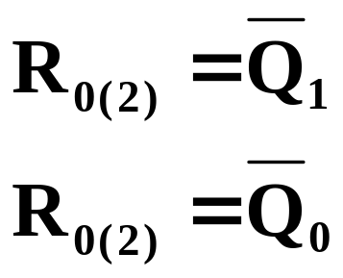
1、计数显示部分
译码显示
Q₂Q₁Q₀=001时：
R ₀₍₁₎
74 LS 90
0
u_{x}作为CP_{A}被送入计数器进行计数
R ₀₍₂₎
CP_{A}
1
u_{x}
4720
1
1
Q₂
Q₁
Q₁
Q₀
Q₀
D₂
D₁
D₀
手动清零
手动
自动
+5V
CP

Slide 45
Q₂Q₁Q₀=100、000时：
译码显示
R ₀₍₁₎
74 LS 90
1
R ₀₍₂₎
CP_{A}
1
计数器请零
u_{x}
4720
0
1
Q₂
Q₁
Q₁
Q₀
Q₀
D₂
D₁
D₀
手动清零
手动
自动
+5V
CP

Slide 46
Q₂Q₁Q₀=011、111、110时：
译码显示
R ₀₍₁₎
74 LS 90
u_{x}被封锁，计数器输出保持
R ₀₍₂₎
CP_{A}
0
u_{x}
0
Q₂
Q₁
Q₁
Q₀
Q₀
D₂
D₁
D₀
手动清零
手动
自动
+5V
CP

Slide 47
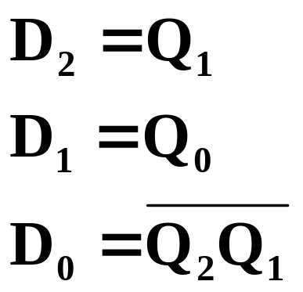
2、循环计数器部分
译码显示
R ₀₍₁₎
74 LS 90
自动时
R ₀₍₂₎
CP_{A}
u_{x}
4720
Q₂
Q₁
Q₁
Q₀
Q₀
D₂
D₁
D₀
手动清零
手动
自动
+5V
CP

Slide 48
Q₂Q₁Q₀组成五进制计数器：
2、循环计数器部分
译码显示
R ₀₍₁₎
74 LS 90
Q₂ Q₁ Q₀
自动时
R ₀₍₂₎
计数
CP_{A}
0 0 1
0 1 1
u_{x}
4720
1 1 1
显示
1 1 0
1 0 0
清零
Q₂
Q₁
Q₁
Q₀
Q₀
D₂
D₁
D₀
手动清零
手动
自动
+5V
CP

Slide 49
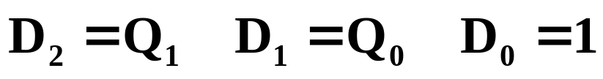
2、循环计数器部分
译码显示
R ₀₍₁₎
74 LS 90
手动时
R ₀₍₂₎
CP_{A}
u_{x}
4720
Q₂
Q₁
Q₁
Q₀
Q₀
D₂
D₁
D₀
手动清零
手动
自动
+5V
CP

Slide 50
译码显示
Q₂Q₁Q₀的状态转换关系
2、循环计数器部分
R ₀₍₁₎
74 LS 90
R ₀₍₂₎
000
手动清零
手动时
CP_{A}
001
计数
011
u_{x}
4720
111
显示
Q₂
Q₁
Q₁
Q₀
Q₀
D₂
D₁
D₀
手动清零
手动
自动
+5V
CP

Slide 51
自动测量过程：
000
001
011
111
110
100
手动清零
计数
显示
显示
显示
自动清零
1秒
3秒
1秒

Slide 52
手动测量过程：
000
001
011
111
手动清零
计数
显示
显示
1秒

